Slide 1
XGI functions

Slide 2
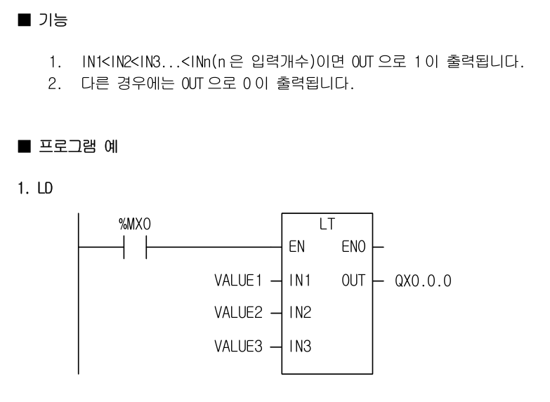
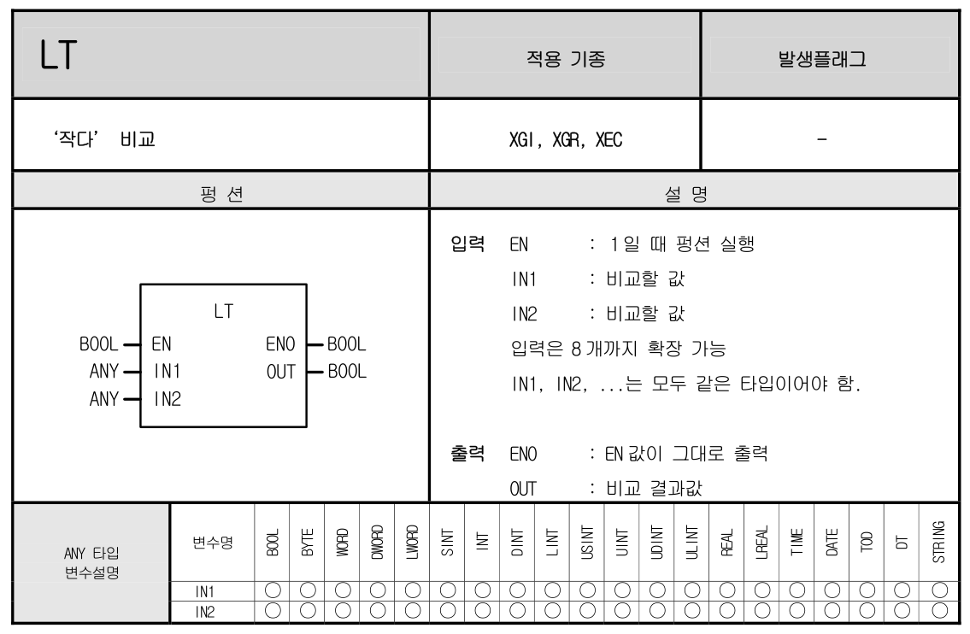
LT, GT, LE, … 입력은 8개까지…

